Slide 1
Игра “Лабиринт”
подготовил Ушаков Роман 9”б” класс

Slide 2
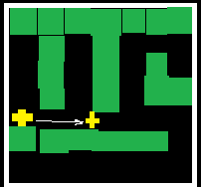
Идея проекта
Идея проекта заключалась в создании игры на языке программирования python с помощью библиотеки pygame.
Уровни лабиринта должны генерироваться автоматически, при начале игры и при прохождении на следующий уровень.
А чтобы похождения в лабиринте не были бесконечными надо добавить систему голода, из за которой, если персонаж не будет есть в течении определенного времени, игра закончится.

Slide 3
Описание реализации
Вначале надо было сделать функцию генерации уровней. Она бы возвращала: описание уровня в виде двумерного массива, координаты персонажа, насыщение или же голод(изначально 120), номер уровня(1) а также размер доски.
После чего сгенерированный уровень загружался на главный экран, где происходят основные действия.

Slide 4
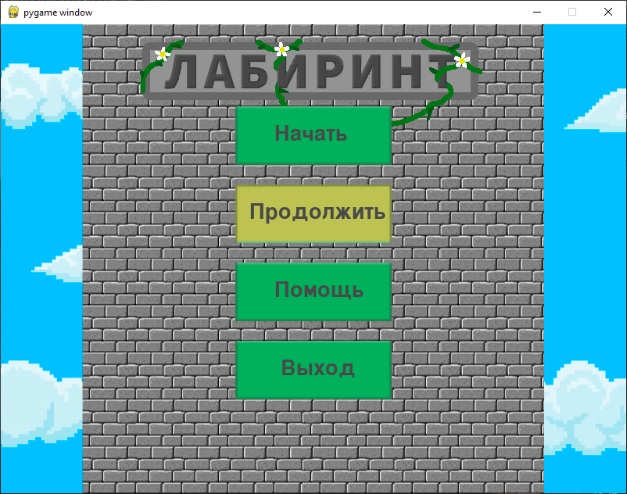
Главное меню
При входе в игру игрока встречает главное меню, где он может начать играть, продолжить игру(если таковая имеется), посмотреть управление или же просто выйти.

Slide 5
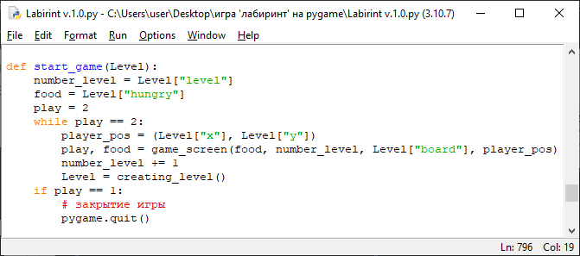
Игровой цикл
Чтобы можно было переходить между уровнями не выходя в главное меню, была создан отдельная функция, которая бы выполнялась до тех пор пока игрок не умрет, или не выйдет из игры сам.

Slide 6
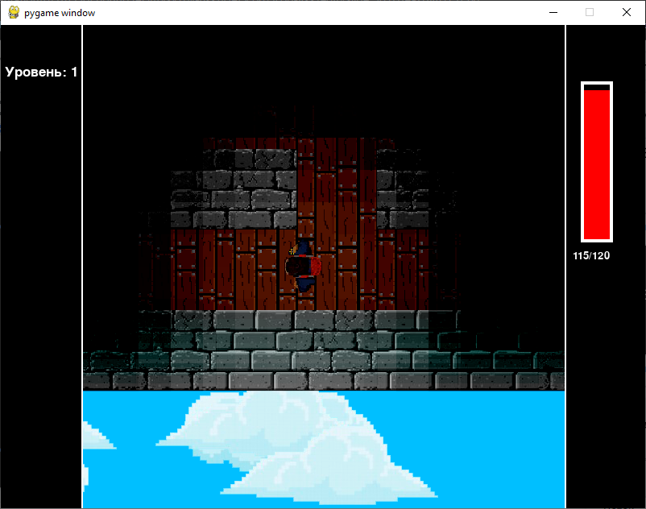
Камера
И наконец главная функция. В игре все кружится вокруг камеры, то есть все объекты движутся в зависимости от положения камеры. Сама камера должна как бы догонять игрока. Это нужно чтобы изобразить плавное передвижение. Также в игру было добавлено освещение, т. к. оно добавляет чуть чуть реализма.

Slide 7
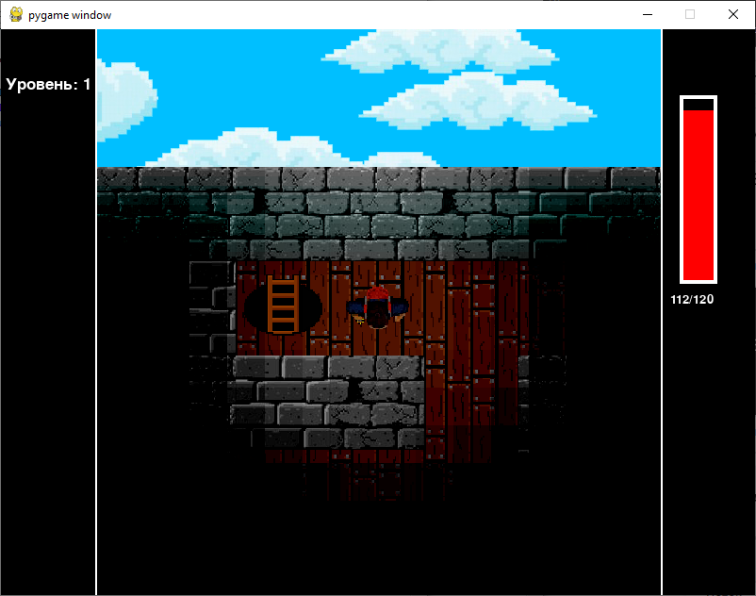
Уровень
Уровень состоит из стен и пола. Кроме того, если бы в игру можно было бы играть только 120 секунд, она была бы совсем не интересной, вследствие чего была добавлена еда, которая разбросана по всему уровню, и при подбирании которой частично восстанавливается насыщение. И естественно на уровне есть проход на следующий уровень.

Slide 8
Использованные библиотеки
os
sys
pygame
random

Slide 9
Заключение
Игра получилась законченной, но в нее еще можно много чего добавить или изменить, к примеру:
каждый уровень слишком рандомный и всегда одного размера, а ведь можно ограничить количество еды на уровне и увеличивать уровень в зависимости от количества уже пройденных.
leaderboard, или же список всех игр, которые будут отсортированы в зависимости от того насколько хорошо игрок преуспел в том или ином забеге.
и еще много чего другого

Slide 10
Спасибо за внимание.

